Slide 1
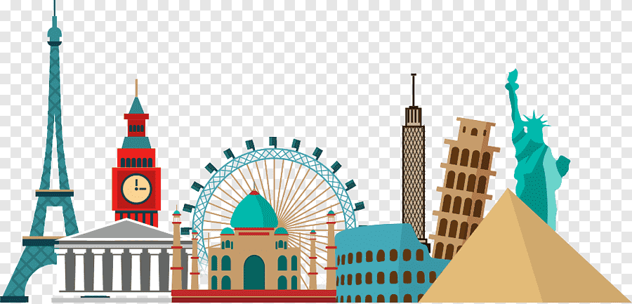
Tourismus

Slide 2
Tourismus (= Fremdenverkehr) ist die
zeitweise Ortsveränderung durch Reisen
von Personen zu Destinationen, die sich außerhalb ihres üblichen Wohn- oder Arbeitsorts befinden.
Die reisenden Personen werden Touristen genannt.

Slide 3
Tourismus
umfasst Reisen ins Ausland sowie Binnentourismus.
Touristische Reisen
dienen der Erholung und Entspannung (Erholungsurlaub) aber auch der Bildung (Studienreisen, Kulturtourismus) und der Wellness.
Auch Dienst- und Geschäftsreisen sind Tourismus.

Slide 4
Zum Tourismus zählen folgende Wirtschaftszweige:
Personentransportunternehmen
Reisebüros
Tour operator
Hotellerie und Gastgewerbe
Freizeitwirtschaft

Slide 5
Verschiedene Kategorien im Tourismus
mit welchem Transportmittel reist man (Flugzeug, Auto, Bahn, Bus, Schiff, Fahrrad, zu Fuß, …)
welche Reiseart wählt man (Studienreise, Natururlaub, Erholungsurlaub, Wellnessurlaub, Aktivurlaub, Kreuzfahrt, …)
wo übernachtet man (Hotel, Pension, B&B, Ferienwohnung, Campingplatz, Schiff, Couchsurfing, …)

Slide 6
Tourismus + Wirtschaft
Die Kulturgüter und die Natur des Zielortes gelten als die wirtschaftliche Grundlage des Ortes.
Die Branche zählt weltweit zu den größten Wirtschaftszweigen. Mit weltweit rund 100 Millionen Beschäftigten ist der Tourismus einer der wichtigsten Arbeitgeber.

Slide 7
Negative Auswirkungen
Der Anstieg des Tourismus kann gravierende Folgen für die einheimische Bevölkerung, die Natur und Kultur haben.
Für die Touristen wird oft eine entsprechende Infrastruktur (Hotelanlagen, Straßen, Transportmöglichkeiten bis hin zu eigens gebauten Flughäfen) errichtet. Naturerhaltung, Kultur und traditionelle Strukturen werden oft zu wenig respektiert.
Die Schäden an Umwelt und Natur sind groß:
Luftverschmutzung und Klimawandel durch das Reisen selbst
Wasser- und Bodenverschmutzung z.B. durch Öl von Sportbooten oder Sonnencrème von Badetouristen
Verschmutzung durch zurückgelassenen Abfall z.B. am Strand oder in den Bergen
Höherer Verbrauch natürlicher Ressourcen wie Energie und Wasser durch Klimaanlagen, Swimmingpools und Golfplätze
Stören und Zerstören natürlicher Lebensräume (Biotope) wie z.B. durch das Bauen von Ferienanlagen, Rodungen für Skipisten, Ausbeutung der Wasserreserven für Schneekanonen, Schädigung von Wasserbiotopen durch Segler, Surfer und Taucher und der heimischen Tierwelt durch Mountainbiker, Langläufer und Tiefschneefahrer.

Slide 8
Positive Auswirkungen
Die ökonomischen Interessen der mächtigen und finanzstarken Tourismuswirtschaft trägt oft zum Schutz und Erhalt gefährdeter Naturräume bei. Eine intakte und ästhetisch reizvolle Umwelt ist ein werbewirksames Angebot im Tourismus.
So wurden Feuchtgebiete auf Jamaika und kanadische Wälder aus touristischen Erwägungen erhalten und geschützt wie afrikanische Großwildbestände oder Bauernhäuser in der Toskana.
In vielen Ländern hat die Natur erst durch den Tourismus einen materiellen Wert bekommen und konnte so geschützt werden.
Der Tourismus hat vielerorts vom Niedergang bedrohte Wirtschaftszweige erhalten und – wie etwa in den Westalpen – der Entvölkerung ganzer Landstriche entgegengewirkt.

Slide 9
Neueste Tourismussparten
• Gesundheitstourismus: Menschen verbinden Urlaub mit medizinischen Operationen, vor allem Zahn- und Schönheits-OPs. Wichtigste Zielländer sind Indien und Thailand, insgesamt sollen in diesem Bereich 2010 weltweit mehr als 100 Milliarden Dollar umgesetzt worden sein.
• Weltraumtourismus: Plänen zufolge sollten schon 2016 die ersten Menschen mit dem SpaceShipTwo ins All reisen. Der Preis von 150.000 EUR wird weitaus günstiger sein als die bisherigen Flüge mit der Sojus-Kapsel für mehr als 20 Millionen EUR.

Slide 10
Trends im Tourismus
Viele Gäste buchen heute im Internet eine Unterkunft, das Reiseverkehrsmittel oder ein komplettes Urlaubspaket
Auch die Informationen über das Reiseziel, Unterkünfte etc. stammen häufig aus dem Internet (wichtig Bewertungen!)
Heute wird viel kurzfristiger gebucht als früher

